Slide 1
WSZYSTKO, CO RODZIC WIEDZIEĆ POWINIEN
Pomysły dotyczące opieki nad dzieckiem

Slide 2
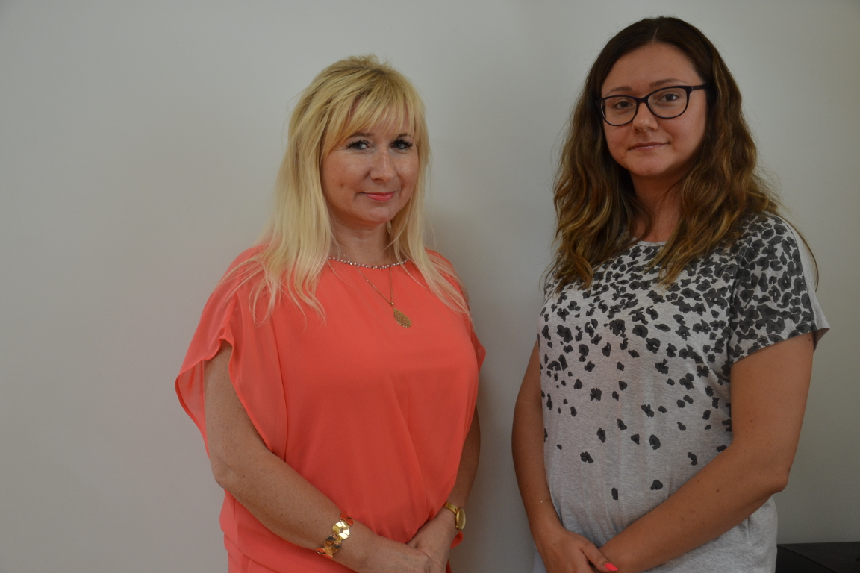
Grupy i ich opiekunowie
Grupa 3latki (Motyle)
(przedszkole, mała sala)
Dyrektor Maria Radajewska
Pani Monika Wasek
Pani Anna Poprawa- język angielski
P. Angelika Serafin- logopedia

Slide 3
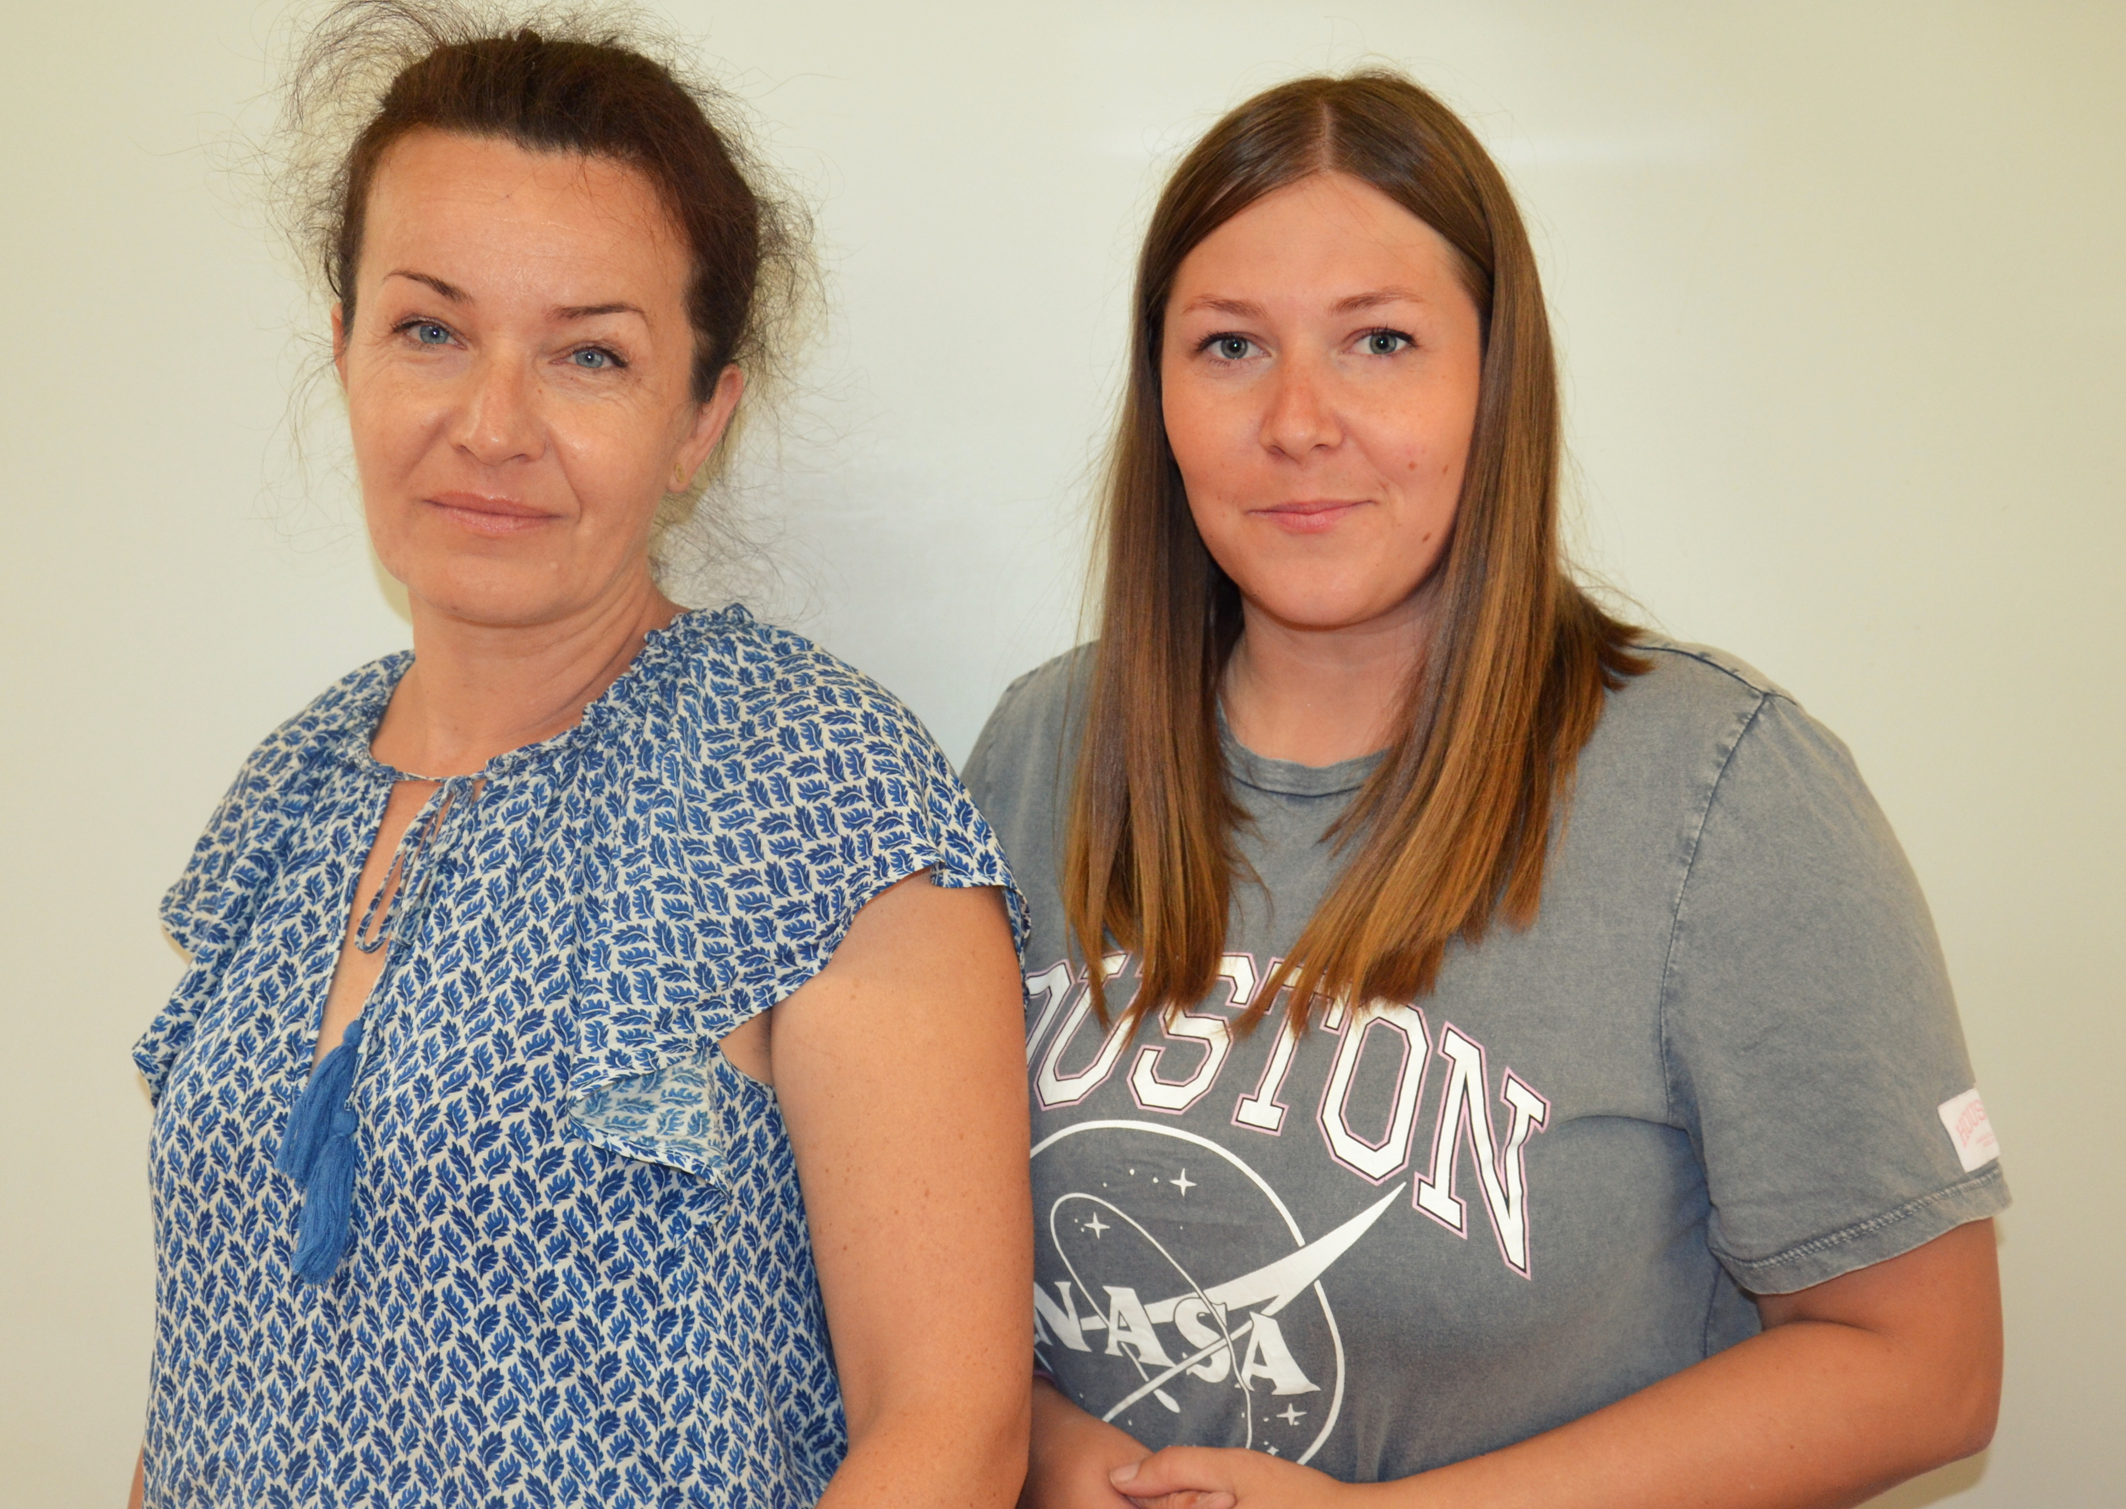
Grupy i ich opiekunowie
Grupa 4-5latki (Rybki)
(przedszkole, duża sala)
Pani Aneta Roga
Pani Angelika Serafin
Pani Anna Poprawa- język angielski
Ks. Daniel Zarębski- religia

Slide 4
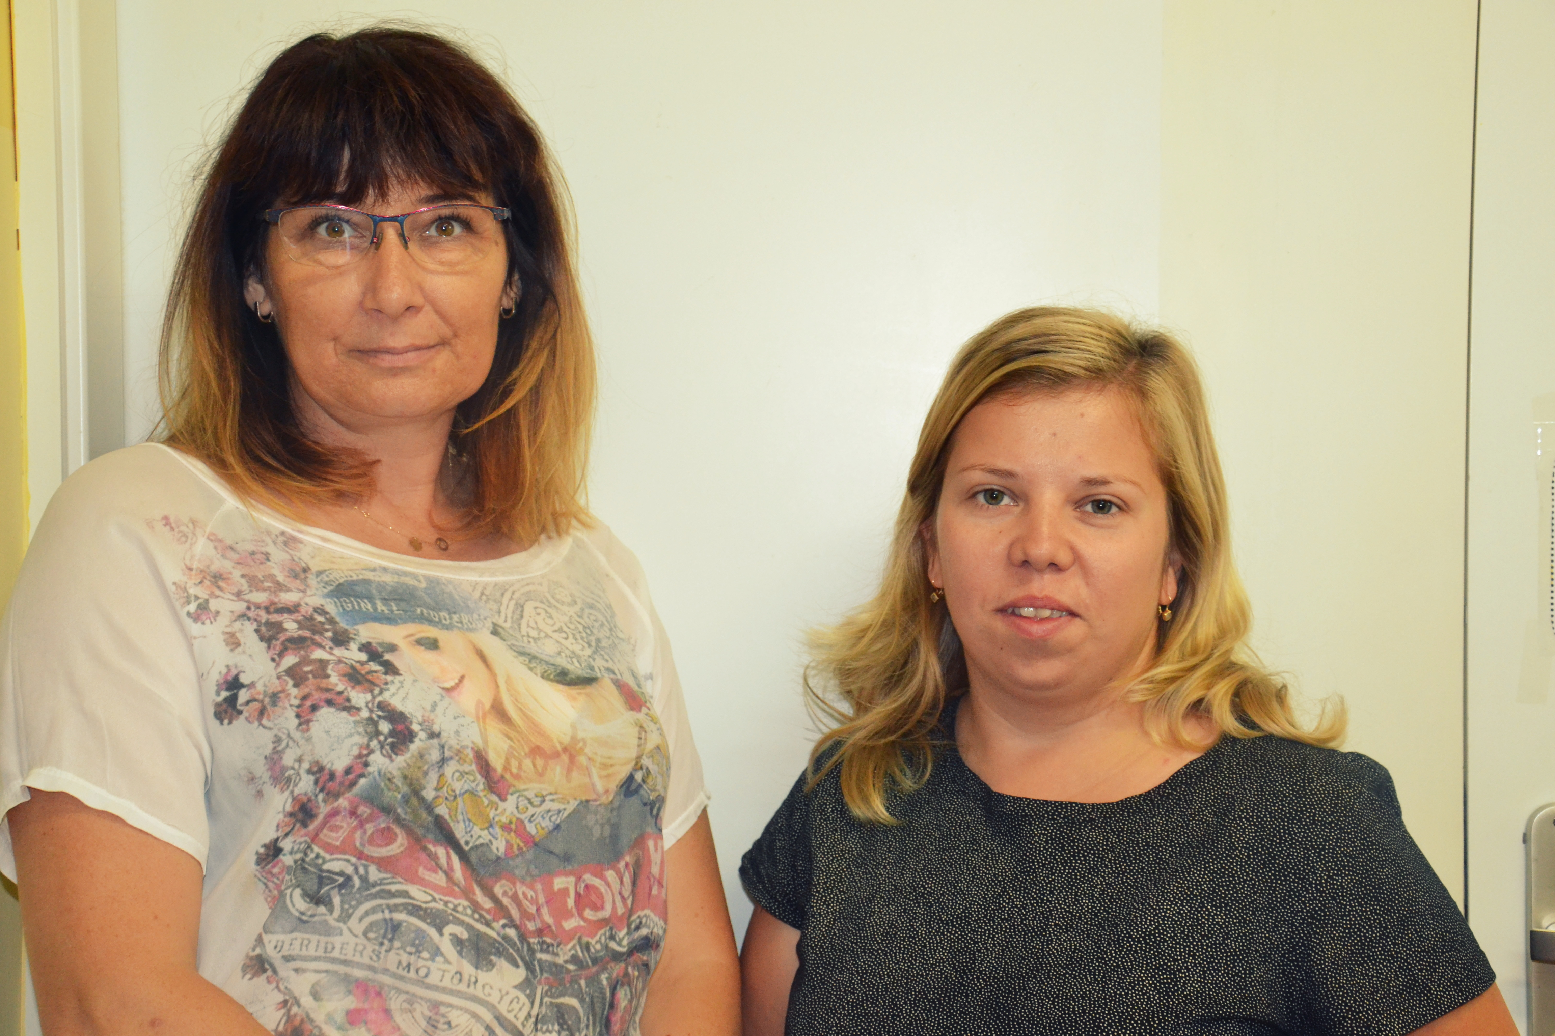
Grupy i ich opiekunowie
Grupa 5-6latki (Żabki)
(oddział przy szkole)
Pani Bernadeta Niełacna
Pani Anna Poprawa
Pani Angelika Serafin- logopedia
Ks. Daniel Zarębski- religia

Slide 5
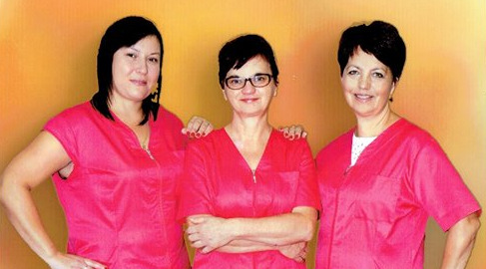
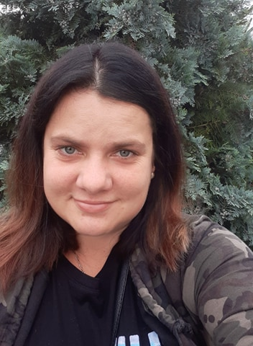
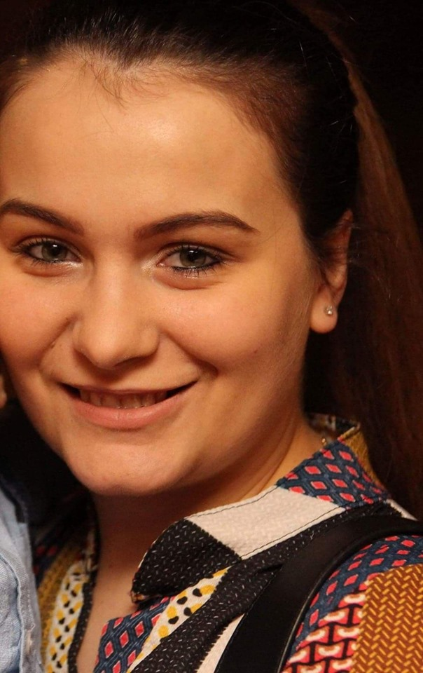
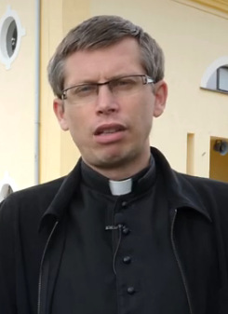
Pracownicy obsługi
Bożena Radajewska- kucharka
Beata Walczak- pomoc kucharki
Maria Baranek- sprzątaczka
ks. Daniel Zarębski- religia
Dagmara Zimniak- pomoc nauczyciela
Żaneta Kaczmarek- pomoc nauczyciela

Slide 6
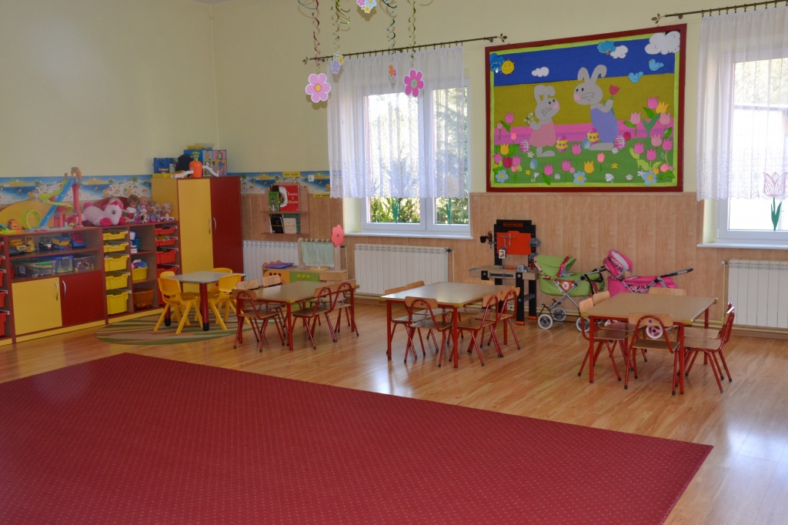
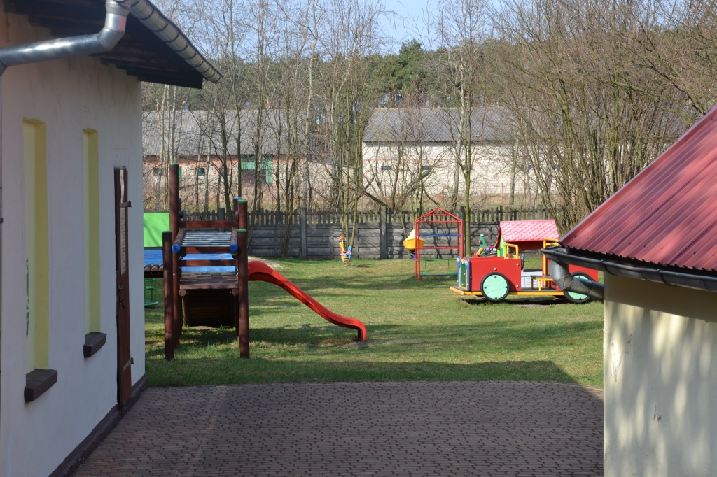
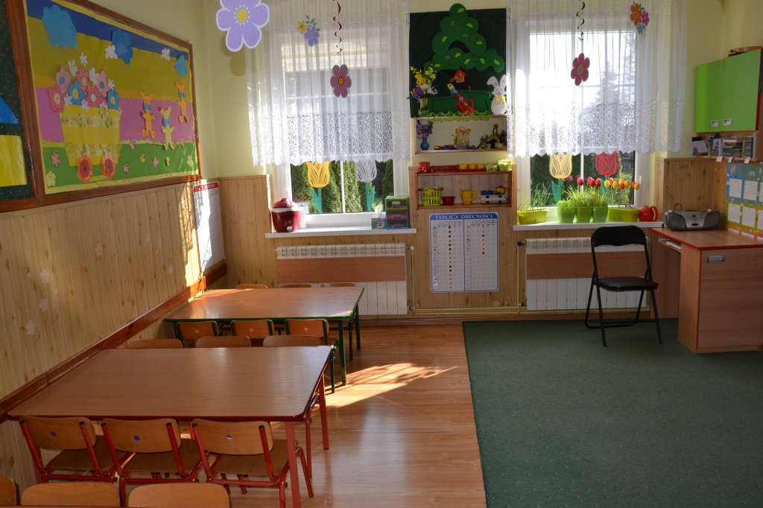
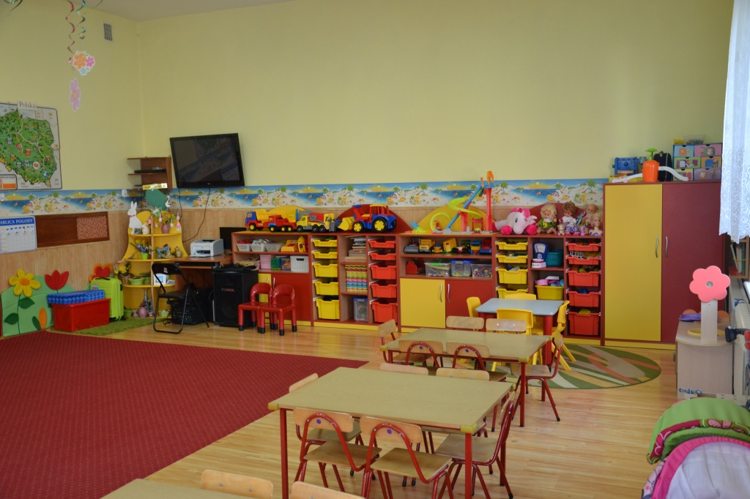
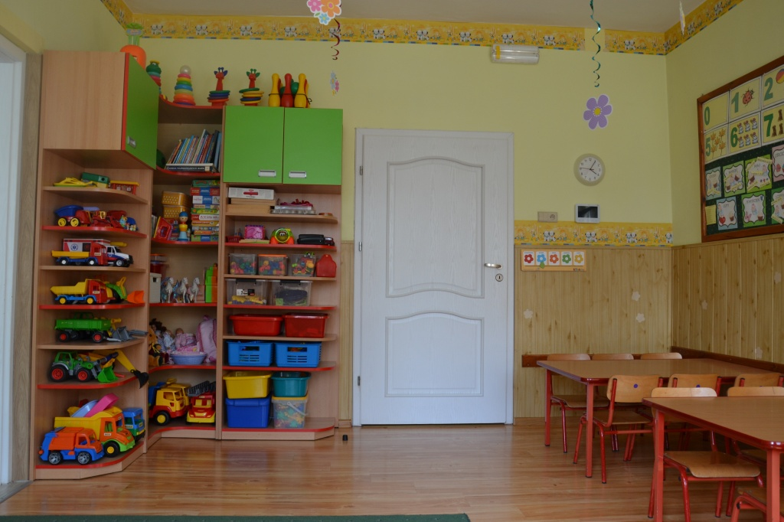
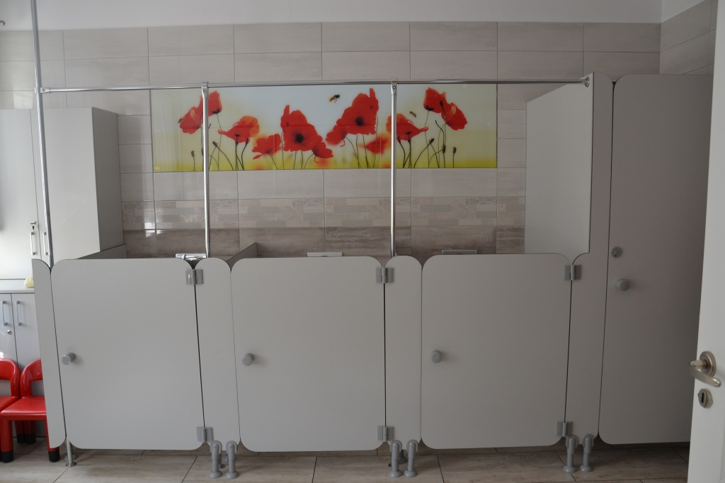
Przedszkole

Slide 7
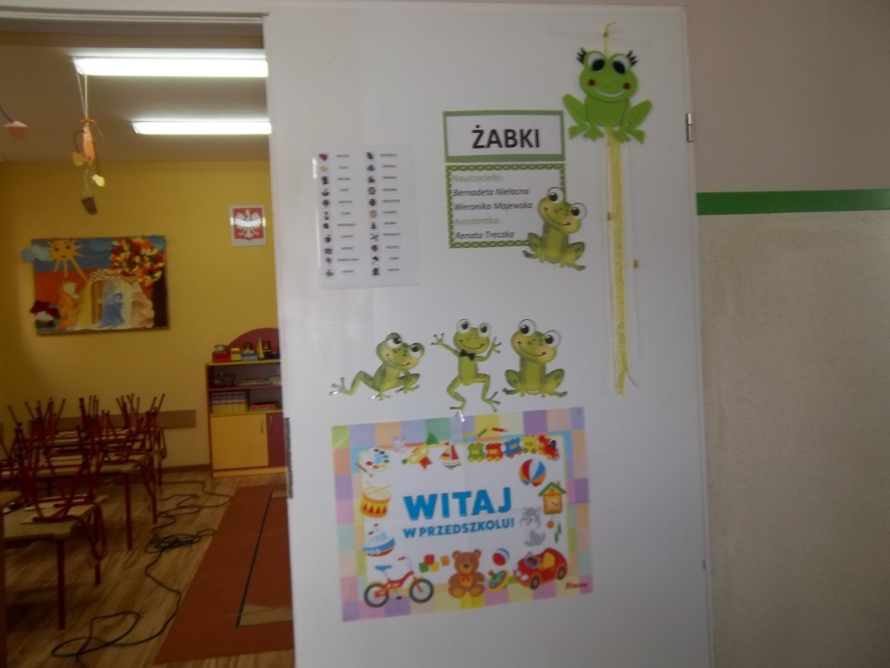
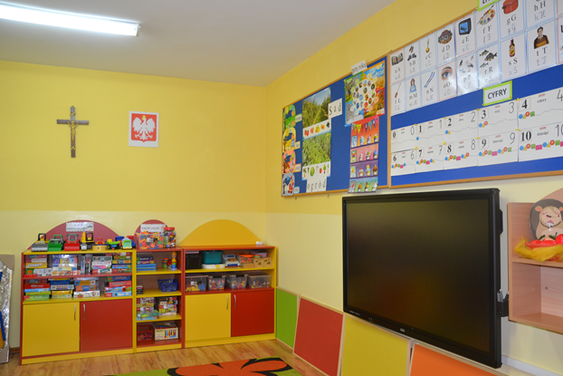
Oddział przedszkolny

Slide 8
ZNACZEK PRZEDSZKOLAKA
Każdy Przedszkolak ma swój znaczek, dzięki któremu wie gdzie jest jego miejsce w szatni, gdzie znajduje się jego ręcznik w łazience.

Slide 9
ZNACZKI GRUPY MOTYLI (3LATKI)

Slide 10
ZNACZKI GRUPY RYBKI (4-5LATKI)

Slide 11
ZNACZKI GRUPY RYBEK (5-6LATKI)

Slide 12
Ramowy rozkład dnia

Slide 13
W CO NALEŻY WYPOSAŻYĆ PRZEDSZKOLAKA
Podpisane papcie,
Podpisany woreczek z rzeczami na przebranie
Podpisane kredki BAMBINO,
Podpisaną teczkę na prace plastyczne,
Pudełko chusteczek,
Podpisane książki cz. I (dzieci będą korzystały z książek od15 września do tego czasu prosimy o ich zakup) Książki do religii zostaną zamówione przez ks. Daniela,
Dzieci nie będą myły zębów i przebierać się w strój gimnastyczny,
DODATKOWO GRUPA 5-6 LATKÓW W ODDZIALE PRZY SZKOLE PRZYNOSI:
Codziennie śniadanie i plastikowy kubek na herbatę

Slide 14
Obowiązki rodziców
Pozostawić dziecko w szatni pod opieką pomocy nauczyciela w miarę możliwości nie wchodzić do przedszkola.
Zapoznać się z procedurami i dokumentacją na stronie internetowej przedszkola oraz bieżące śledzenie informacji zamieszczanych na stronie http://www.przedszkole-calineczka.com/,
Podpisać otrzymany pakiet zaświadczeń i upoważnień (otrzymacie Państwo z dniem 1 września 2020r.)

Slide 15
STRONA INTERNETOWA PRZEDSZKOLA
Na stronie internetowej przedszkola na bieżąco udostępniane są wszystkie najważniejsze informacje. W związku z tym, że w miarę możliwości ograniczyć należy wizyty rodziców w przedszkolu. Na stronie internetowej w zakładce DLA RODZICA pojawiać się będzie m.in:
JADŁOSPIS,
WIERSZE I PIOSENKI NA DANY MIESIĄC,
GALERIA PRAC DZIECI- co tydzień będą wystawianie prace plastyczne przedszkolaków.

Slide 16
Opłata za przedszkole
Każdy rodzic otrzyma ”Książeczkę opłat” za przedszkole, a podawane w niej sumy należy regulować do 10 dnia każdego miesiąca.
Opłata składa się z:
- opłaty za żywienie dziecka w wysokości 4 zł za każdy dzień ( tzw. „ dzienna stawka żywieniowa”) i jest to opłata za śniadanie, przekąskę oraz obiad,
- opłaty stałej w wysokości 1 zł za każdą godzinę pobytu dziecka w przedszkolu powyżej darmowych 5 godzin
Numer konta przedszkola , na które należy przelać opłatę, widnieje na „Książeczce opłat”
Ulgi w opłatach:
Karta Dużej Rodziny
GOPS – kryterium dochodowe 792,00 (nr tel: 62 592 59 85)

Slide 17
- prosimy o zgłaszanie się u dyrekcji kandydatów do Rady Rodziców przedszkola.
-składka pieniężna na Radę Rodziców, przeznaczona na upominki dla dzieci, wynosi 100 zł na rok. Prosimy o wpłaty na konto przedszkola:
89 1050 1201 1000 0090 7792 1725

Slide 18
ubezpieczenie
Składkę na ubezpieczenie dziecka w kwocie 42 zł prosimy wpłacać na widniejące poniżej konto Rady Rodziców (najpóźniej do końca września bieżącego roku)
89 1050 1201 1000 0090 7792 1725
Suma ubezpieczenia wynosi 40 tysięcy złotych

Slide 19
Kontakt
W razie koniecznych pytań umożliwiamy rodzicom kontakt i umawianie się na rozmowę z dyr. przedszkola
nr. Telefonu 62 733 50 18.
Jak również do dyspozycji rodziców jest adres mailowy (calineczka2020zostanwdomu@gmail.com) gdzie nauczycielki starają się odpisywać w ramach możliwości.

Slide 20
Dziękujemy i do zobaczenia
Z wielką radością czekamy na spotkanie
z naszymi przedszkolakami
Dyrekcja, grono pedagogiczne Publicznego Przedszkola Calineczka w Czarnymlesie.

